Slide 1
Адаптивна архітектура мобільної мережі 5G з рухомими вузлами
Logo

Slide 2
Проблема вирішння якої пропонується

Slide 3
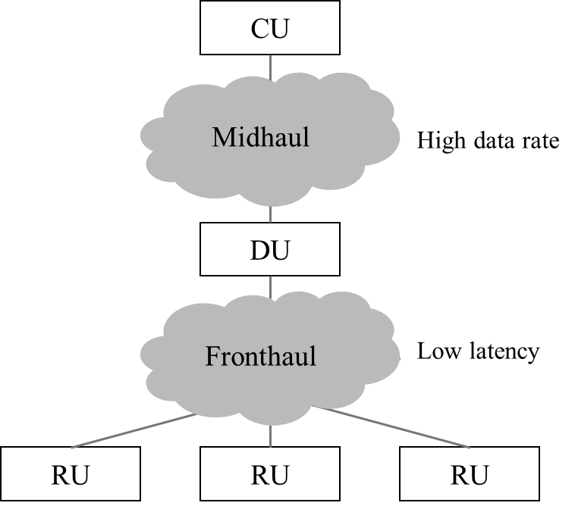
Базаві компоненти

Slide 4
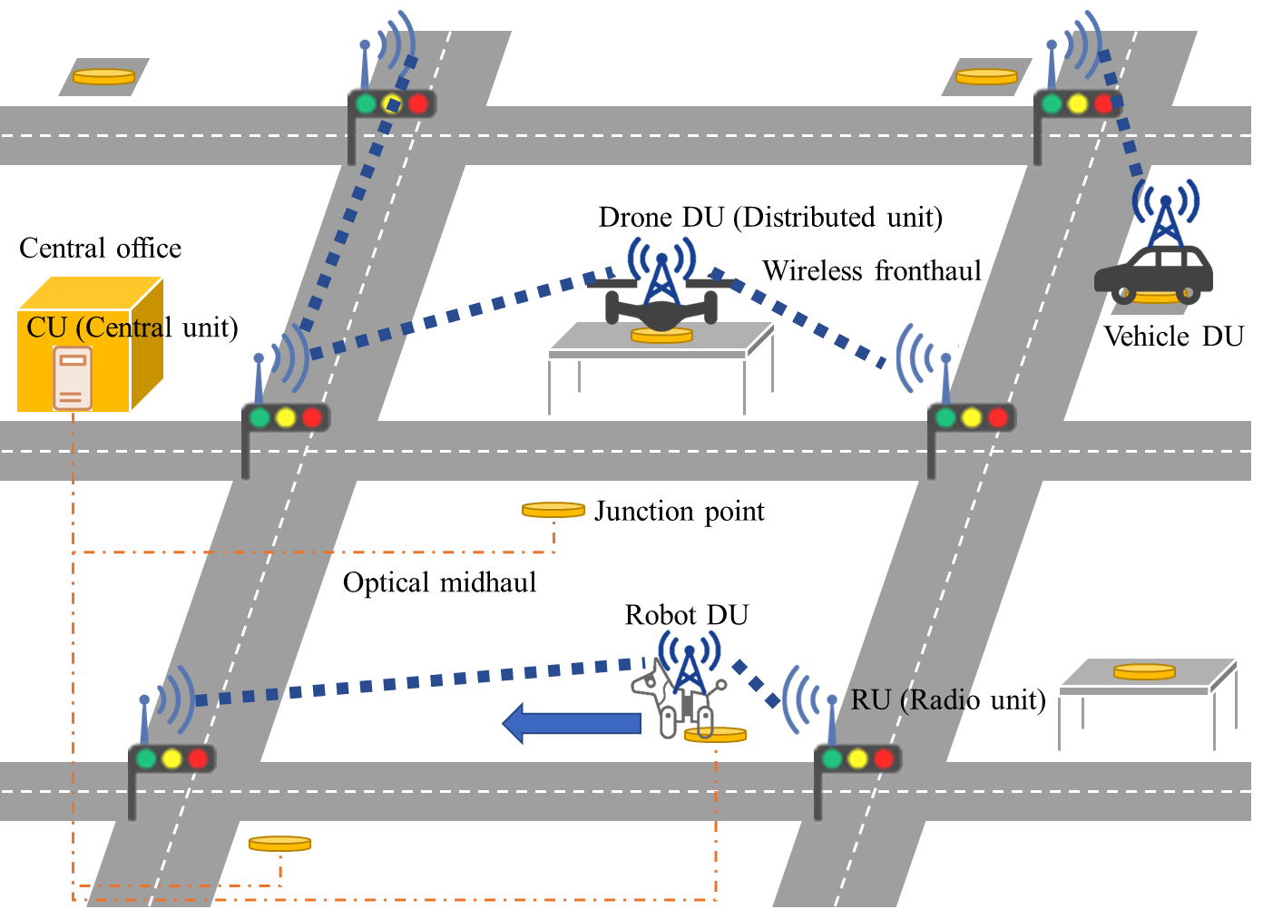
Концепуальна модель

Slide 5
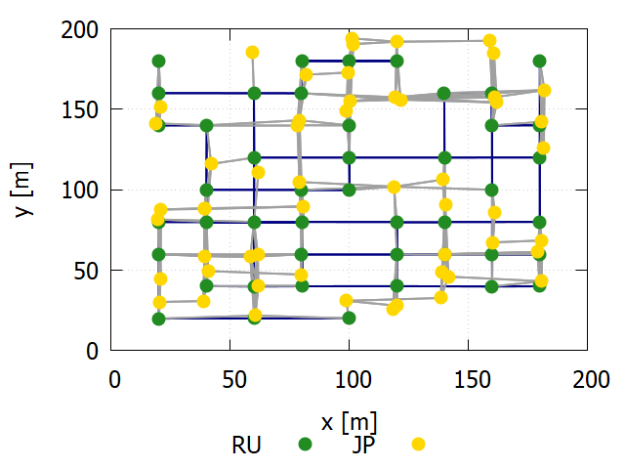
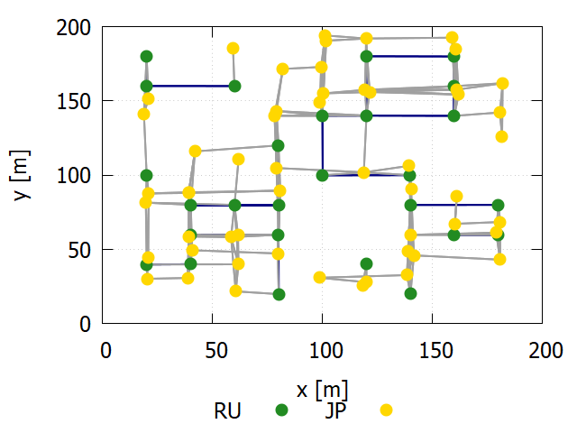
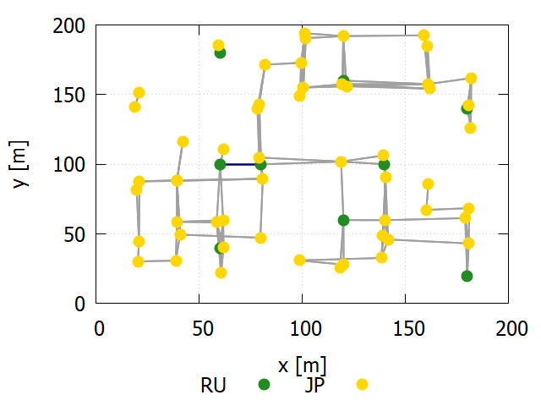
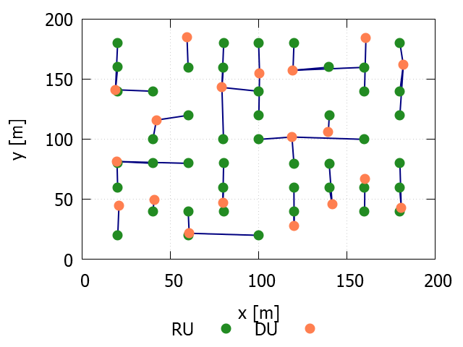
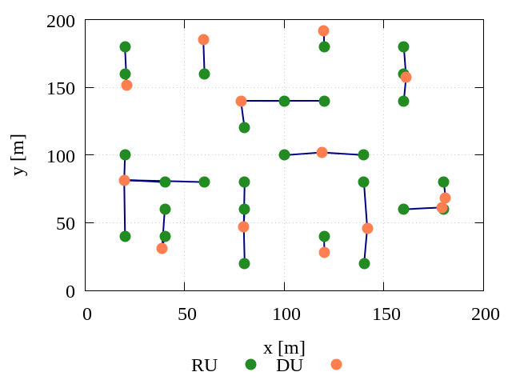
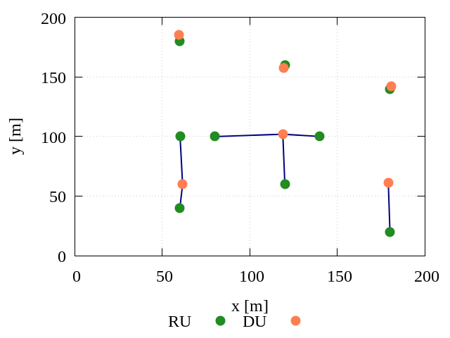
(a) Active RUs (t = 2)
(a) Active RUs (t = 3)
(a) Active RUs (t = 4)
(d) DU location (t = 2)
(d) DU location (t = 3
(d) DU location (t = 3)

Slide 6
Thank You！

